Slide 1
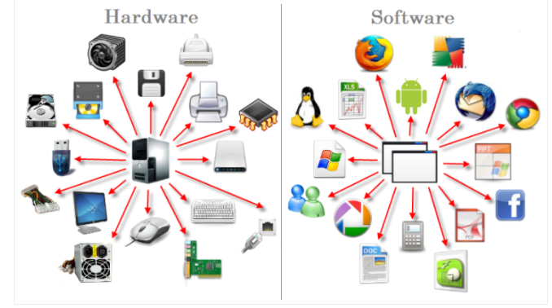
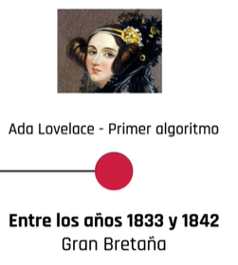
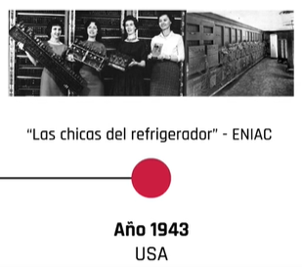
Clase1_Bienvenida
Interfaces de usuario: | La interfaz de usuario es el espacio donde se producen las interacciones entre seres humanos y máquinas. El objetivo de esta interacción es permitir el funcionamiento y control más efectivo del sistema informático desde la interacción con el humano.

